Slide 1
итераторы
Обобщённый обход и модификация контейнеров
К. Владимиров, Intel, $2018$ mail-to: konstantin.vladimirov@gmail.com

Slide 2
Диапазоны
Категории итераторов
Преобразования и адаптеры
Инвалидация

Slide 3
Первый пример: обход вектора
Задача: пока функция func возвращает true применять её к элементам вектора v.
Возможное решение (видите ли вы в нём проблемы?):
template <typename F> size_t traverse (vector<int> &v, F func) { size_t nelts = v.size(); for (size_t i = 0; i != nelts; ++i) if (!func(v[i])) return i; return nelts; }

Slide 4
Обобщение обхода
Задача: пока функция func возвращает true применять её к элементам произвольного контейнера сont.
Попытка обобщения делает очевидными недостатки:
template <typename Cont, typename F> size_t traverse (Cont &cont, F func) { size_t nelts = cont.size(); for (size_t i = 0; i != nelts; ++i) if (!func(cont[i])) return i; return nelts; }
Что если Cont это std::list?

Slide 5
Обобщение обхода
Задача: пока функция func возвращает true применять её к элементам произвольного контейнера сont.
Корректное обобщение использует итераторы:
template <typename Cont, typename F> size_t traverse (Cont &cont, F func) { size_t elts = 0 for (auto it = cont.begin(); it != cont.end(); ++it, ++elts) if (!func(*it)) break; return elts; }
Теперь Cont это любой стандартный контейнер

Slide 6
Range-based обход
Идиома "пройти it от begin() до end(), шагом 1 и что-то сделать с *it" настолько распространена, что была дополнительно обобщена. Контейнер который поддерживает такой обход задаёт диапазон (range).
template <typename C, typename F> size_t traverse (C &cont, F func) { size_t nelts = 0; for (auto elt : cont) if (!(++nelts, func(elt))) // elt это *it break; return nelts; }

Slide 7
Range-based обход
for (range_declaration : range_expression) loop_statement;
Эквивалентно следующему
auto && __range = range_expression;
auto __begin = std::begin(__range);
auto __end = std::end(__range);
for ( ; __begin != __end; ++__begin) { range_declaration = *__begin; loop_statement }

Slide 8
Требования к range-based обходу
Поддержка begin() и end()
Объект возвращаемый begin() должен поддерживать:
инкремент ++
разыменование *
сравнение !=
Эти требования называют forward-iterability
Можно заметить, что всем этим требованиям отвечают обычные указатели (если begin и end возвращают их).

Slide 9
Указатели как итераторы
template <int S> class MyArray { int arr[S]; public: template <typename ... Ts> MyArray (Ts ... ints) : arr {ints ...} {} public: int *begin() { return arr; } int *end() { return arr + S; } };
MyArray<6> marr = {1, 2, 3, 4, 5, 6};
// ranged-base traverse работает! traverse (marr, [](int& n) { cout << n << " "; return true; });

Slide 10
Конструирование из диапазона
Возможность сконструировать из произвольного диапазона делает контейнер "приводимым" к другому
template <typename Iter> MyArray (Iter fst, Iter lst) { int idx = 0; for (auto it = fst; it != lst; ++i) { assert (idx < S); arr[idx++] = *it; } }
vector<int> v = {1, 2, 3, 4, 5, 6};
MyArray m(v.begin(), v.end());

Slide 11
Внезапная проблема
template <typename T> class MyVector { T *arr_; size_t size_; public: MyVector (size_t nelts, T value);
template <typename Iter> MyVector (Iter fst, Iter lst);
.... остальные методы ....
MyVector<int> mvec (2, 2); // ошибка

Slide 12
Решение: SFINAE
template <typename T> class MyVector { T *arr_; size_t size_; public: MyVector (size_t nelts, T value);
template <typename Iter, typename = decltype(*declval<Iter&>(), ++declval<Iter&>(), void())> MyVector (Iter fst, Iter lst);
.... остальные методы ....
MyVector<int> mvec (2, 2); // ok

Slide 13
Решение: SFINAE
template <typename T> class MyVector { T *arr_; size_t size_; public: MyVector (size_t nelts, T value);
template <typename Iter, typename = void_t<decltype(*declval<Iter&>()), decltype(++declval<Iter&>())> MyVector (Iter fst, Iter lst);
.... остальные методы ....
MyVector<int> mvec (2, 2); // ok

Slide 14
Обсуждение
Диапазоны удобнее представлять одним range-объектом, чем парой begin-end. Например:
sort (v.begin(), v.end());
sort (__range(v));
Предложение Ranges TS является частью STL 2.0, к сожалению не принято в C++17

Slide 15
Проблема инкремента для векторов
Есть алгоритм sort с сигнатурой:
template <typename Iter> sort (Iter fst, Iter lst);
Как его вызвать для всех элементов вектора кроме первого?
vector<int> v = {10, 2, 5, 7, 3, 9};
sort (???, ???); // v == {10, 2, 3, 5, 7, 9};

Slide 16
Проблема инкремента для векторов
Есть алгоритм sort с сигнатурой:
template <typename Iter> sort (Iter fst, Iter lst);
Как его вызвать для всех элементов вектора кроме первого?
vector<int> v = {10, 2, 5, 7, 3, 9};
sort (???, ???); // v == {10, 2, 3, 5, 7, 9};
Возможный вариант ответа:
sort (++v.begin(), v.end());

Slide 17
Проблема инкремента для векторов
Есть алгоритм sort с сигнатурой:
template <typename Iter> sort (Iter fst, Iter lst);
Как его вызвать для всех элементов вектора кроме первого?
vector<int> v = {10, 2, 5, 7, 3, 9};
sort (???, ???); // v == {10, 2, 3, 5, 7, 9};
Правильный вариант ответа:
sort (std::next(v.begin()), v.end());

Slide 18
Вспомогательные функции
Основные функции
distance(fst, lst) – расстояние между элементами в порядке итерирования
advance(it, n) – продвинуться от текущего элемента на n позиций.
next(it) – следующий элемент в порядке итерирования, как advance(1)
prev(it) – предыдущий элемент в порядке итерирования, как advance(-1)
Все они работают с той сложностью, с которой получится. То есть distance для list это O(N) и т.д.

Slide 19
Обсуждение
Что вы предпочтёте и почему:
it - vec.begin()
std::distance(vec.begin(), it)

Slide 20
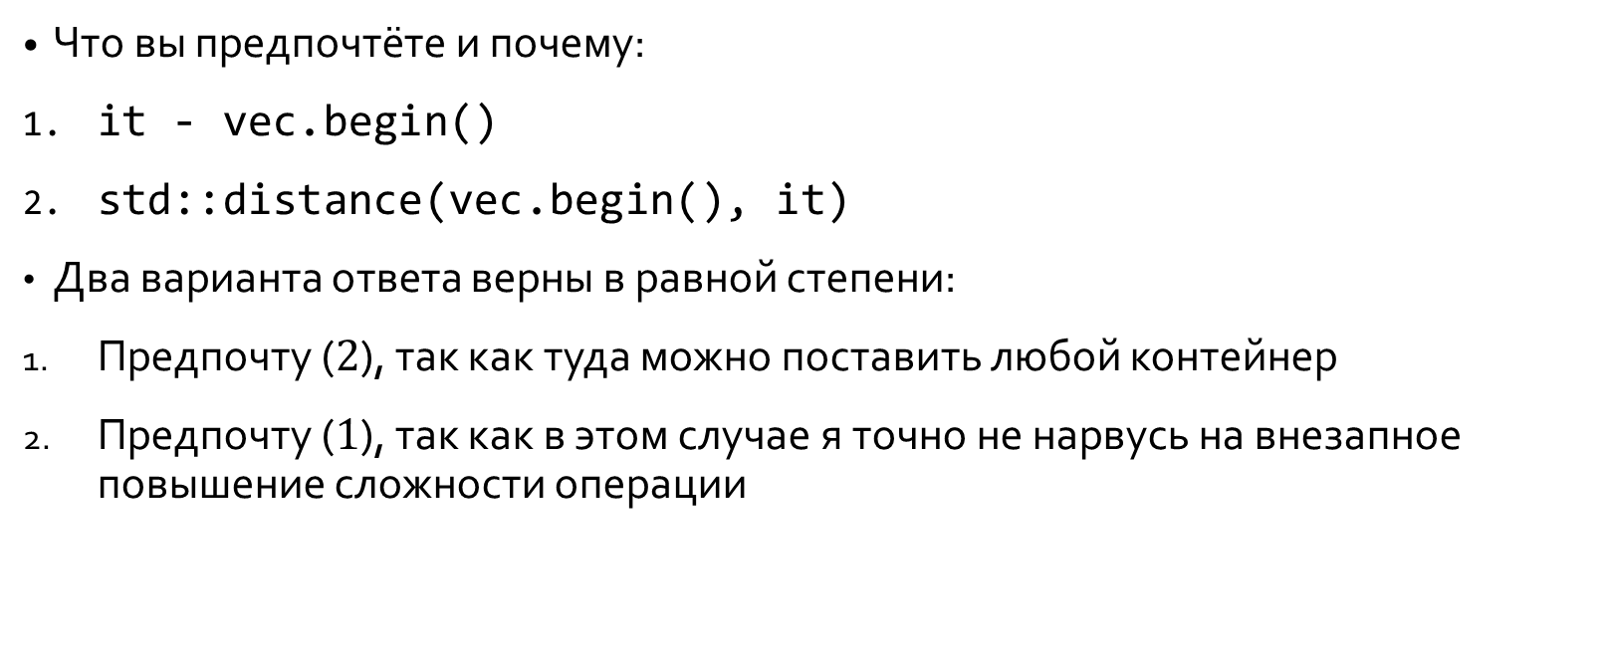
Обсуждение
Что вы предпочтёте и почему:
it - vec.begin()
std::distance(vec.begin(), it)
Два варианта ответа верны в равной степени:
Предпочту ($2$), так как туда можно поставить любой контейнер
Предпочту ($1$), так как в этом случае я точно не нарвусь на внезапное повышение сложности операции

Slide 21
Диапазоны
Категории итераторов
Преобразования и адаптеры
Инвалидация

Slide 22
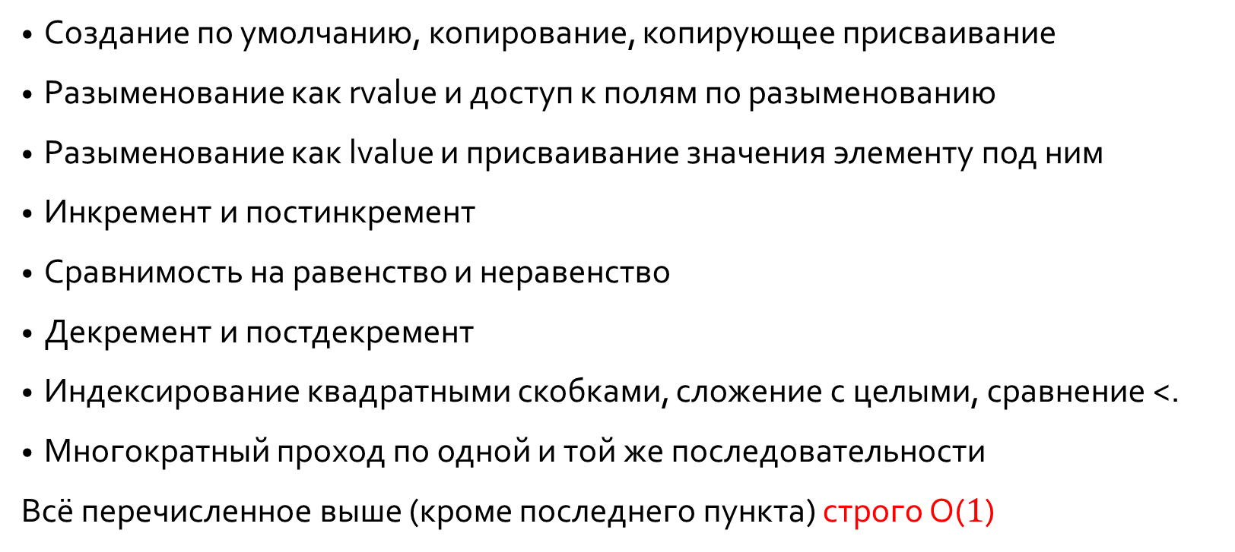
Свойства указателей
Создание по умолчанию, копирование, копирующее присваивание
Разыменование как rvalue и доступ к полям по разыменованию
Разыменование как lvalue и присваивание значения элементу под ним
Инкремент и постинкремент
Сравнимость на равенство и неравенство
Декремент и постдекремент
Индексирование квадратными скобками, сложение с целыми, сравнение <.
Многократный проход по одной и той же последовательности
Всё перечисленное выше (кроме последнего пункта) строго O($1$)

Slide 23
Output итераторы
Создание по умолчанию, копирование, копирующее присваивание
Разыменование как rvalue и доступ к полям по разыменованию
Разыменование как lvalue и присваивание значения элементу под ним
Инкремент и постинкремент
Сравнимость на равенство и неравенство
Декремент и постдекремент
Индексирование квадратными скобками, сложение с целыми, сравнение <.
Многократный проход по одной и той же последовательности

Slide 24
Input итераторы
Создание по умолчанию, копирование, копирующее присваивание
Разыменование как rvalue и доступ к полям по разыменованию
Разыменование как lvalue и присваивание значения элементу под ним
Инкремент и постинкремент
Сравнимость на равенство и неравенство
Декремент и постдекремент
Индексирование квадратными скобками, сложение с целыми, сравнение <.
Многократный проход по одной и той же последовательности

Slide 25
Forward итераторы
Создание по умолчанию, копирование, копирующее присваивание
Разыменование как rvalue и доступ к полям по разыменованию
Разыменование как lvalue и присваивание значения элементу под ним
Инкремент и постинкремент
Сравнимость на равенство и неравенство
Декремент и постдекремент
Индексирование квадратными скобками, сложение с целыми, сравнение <.
Многократный проход по одной и той же последовательности

Slide 26
Bidirectional итераторы
Создание по умолчанию, копирование, копирующее присваивание
Разыменование как rvalue и доступ к полям по разыменованию
Разыменование как lvalue и присваивание значения элементу под ним
Инкремент и постинкремент
Сравнимость на равенство и неравенство
Декремент и постдекремент
Индексирование квадратными скобками, сложение с целыми, сравнение <.
Многократный проход по одной и той же последовательности

Slide 27
Random-access итераторы
Создание по умолчанию, копирование, копирующее присваивание
Разыменование как rvalue и доступ к полям по разыменованию
Разыменование как lvalue и присваивание значения элементу под ним
Инкремент и постинкремент
Сравнимость на равенство и неравенство
Декремент и постдекремент
Индексирование квадратными скобками, сложение с целыми, сравнение <.
Многократный проход по одной и той же последовательности

Slide 28
Определение категории итераторов
Используется класс характеристик
typename iterator_traits<Iter>::iterator_category
Возможные значения
input_iterator_tag
output_iterator_tag
forward_iterator_tag: public input_iterator_tag
bidirectional_iterator_tag: public forward_iterator_tag
random_access_iterator_tag: public bidirectional_iterator_tag

Slide 29
Вопрос: категории для контейнеров
ostream& operator << (ostream& out, random_access_iterator_tag) { out << "random access"; return out; }
ostream& operator << (ostream& out, bidirectional_iterator_tag) { out << "bidirectional"; return out; }
// .... и так далее для всех тегов ....
template <typename Iter> void print_iterator_type (Iter it) { cout << typename iterator_traits<Iter>::iterator_category{} << endl; }
print_iterator_type (deque<int>{}.begin()); // ???
print_iterator_type (forward_list<int>{}.begin()); // ???
print_iterator_type (list<int>{}.begin()); // ???
print_iterator_type (vector<int>{}.begin()); // ???

Slide 30
Категории для контейнеров
ostream& operator << (ostream& out, random_access_iterator_tag) { out << "random access"; return out; }
ostream& operator << (ostream& out, bidirectional_iterator_tag) { out << "bidirectional"; return out; }
// .... и так далее для всех тегов ....
template <typename Iter> void print_iterator_type (Iter it) { cout << typename iterator_traits<Iter>::iterator_category{} << endl; }
print_iterator_type (deque<int>{}.begin()); // random access
print_iterator_type (forward_list<int>{}.begin()); // forward
print_iterator_type (list<int>{}.begin()); // bidirectional
print_iterator_type (vector<int>{}.begin()); // random access

Slide 31
Итераторы потоков
istream_iterator<string> beg(cin), ???;
ostream_iterator<string> outbeg(cout, "\n");
vector<string> vec (beg, ???);
copy (vec.begin(), vec.end(), outbeg);
print_iterator_type (beg); // ???
print_iterator_type (outbeg); // ???

Slide 32
Сингулярные итераторы
istringstream str("0.1 0.2 0.3 0.4");
copy (istream_iterator<double>(str), istream_iterator<double>(), ostream_iterator<double>(std::cout, " "));
В данном (и в прошлом) примере маркером конца потока является сингулярный итератор, не привязанный ни к какому потоку.
Своего рода "общий end".

Slide 33
Задача
Ранее было рассмотрено SFINAE для перегрузки конструкторов
template <typename T> class MyVector { T *arr_; size_t size_; public: MyVector (size_t nelts, T value); template <typename Iter, typename = decltype(*declval<Iter&>(), ++declval<Iter&>(), void())> > MyVector (Iter fst, Iter lst);
Теперь допустим, что нам хотелось бы указать, что диапазон fst-lst должен быть задан input итераторами

Slide 34
Решение
Используя стандартные функторы можно выразить весьма непосредственно
template <typename Iter, typename = enable_if_t< !is_integral<Iter>::value && is_base_of < input_iterator_tag, typename iterator_traits<Iter>::iterator_category >::value > > MyVector (Iter fst, Iter lst);

Slide 35
Обсуждение
Категории итераторов это не единственный признак, по которому они могут различаться. Какие ещё признаки приходят на ум для различия итераторов внутри одной и той же категории, например bidirectional?

Slide 36
Направления и константность
По направлению:
cont.begin()
cont.rbegin()
Константные
cont.cbegin()
cont.crbegin()
rend()
rbegin()
begin()
end()

Slide 37
Пример обратных итераторов
Как получить вектор обратный данному?
vector<int> vecf = {1, 2, 3, 4, 5, 6};
Плохой вариант
vector<int> vecb (vecf.end(), vecf.begin());
Хороший вариант
vector<int> vecb (vecf.rbegin(), vecf.rend());

Slide 38
Диапазоны
Категории итераторов
Преобразования и адаптеры
Инвалидация

Slide 39
Преобразования указателей
static_cast
pointer
const pointer
const_cast
Как будет выглядеть (видимо более сложная) диаграмма преобразований итераторов?

Slide 40
Диаграмма Майерса
(1,2,3,4) Обращение итератора
auto rit = make_reverse_iterator(it);
auto it = rit.base();
(5,6) Добавление константности
Cont::const_iterator cit = it;
Cont::const_reverse_iterator crit = rit;
const_iterator
(4)
(3)
(6)
const_reverse_iterator
iterator
(5)
(2)
(1)
reverse_iterator

Slide 41
Предложение Майерса
Актуальная проблема: const_cast для итераторов. То есть как привести const_iterator к обычному?
Майерс предлагает использовать advance
Iter i(cont.begin());
advance(i, distance<decltype(ci)>(i, ci));
Вопросы:
Зачем явно указан шаблонный параметр?
Проблемы с этим подходом?

Slide 42
Предложение Майерса
Актуальная проблема: const_cast для итераторов. То есть как привести const_iterator к обычному?
Майерс предлагает использовать advance
Iter i(cont.begin());
advance(i, distance<decltype(ci)>(i, ci));
Явный шаблонный параметр, чтобы избежать неоднозначного вывода типов.
Основная проблема: время O(N) для "неудачных" контейнеров, таких, как списки

Slide 43
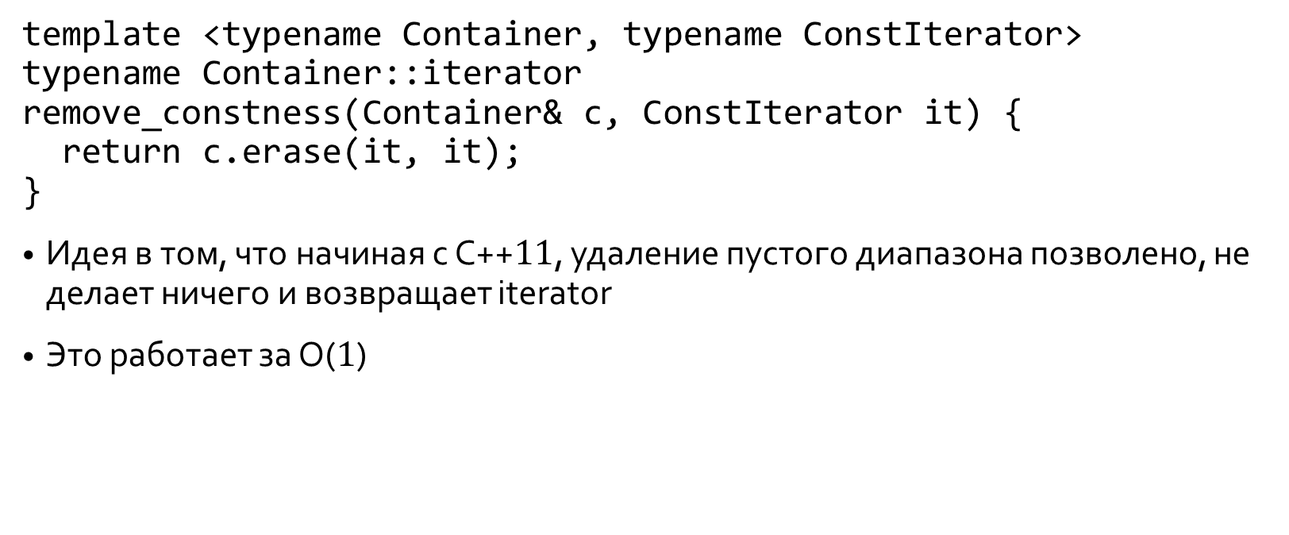
Трюк Хинанта
template <typename Container, typename ConstIterator> typename Container::iterator remove_constness(Container& c, ConstIterator it) { return c.erase(it, it); }
Идея в том, что начиная с C++$11$, удаление пустого диапазона позволено, не делает ничего и возвращает iterator
Это работает за O($1$)

Slide 44
Переход к прямому итерированию
vector<int> v {1, 2, 3, 4, 5, 6, 7};
auto ri = v.rbegin() + 4;
auto it = ri.base();
cout << *ri << " " << *it << endl; // что на экране?

Slide 45
Переход к прямому итерированию
vector<int> v {1, 2, 3, 4, 5, 6, 7};
auto ri = v.rbegin() + 4;
auto it = ri.base();
cout << *ri << " " << *it << endl; // 3 4
rend()
ri
rbegin()
1
2
3
4
5
6
7
begin()
ri.base()
end()

Slide 46
Адаптация: обратный range-based обход
Задача: сделать адаптер reverse_cont, такой, чтобы работал цикл:
for (auto elt : vec) – обойти в прямом порядке
for (auto elt : reverse_cont(vec)) – обойти в обратном порядке

Slide 47
Реализация reverse_cont
template <typename T> struct reversion_wrapper { T& iterable; };
template <typename T> auto begin (reversion_wrapper<T> w) { return std::rbegin (w.iterable); }
template <typename T> auto end (reversion_wrapper<T> w) { return std::rend (w.iterable); }
template <typename T> reversion_wrapper<T> reverse_cont (T&& iterable) { return { iterable }; }

Slide 48
Адаптация: inserters
Преобразование записи во вставку
vector<int> vec;
// тяжёлый способ back_insert_iterator<vector<int>> bins(vec);
// лёгкий способ, похожий на reverse_cont выше auto bins = back_inserter (vec);
*bins = 1; // вставка элемента, как vec.push_back(1)
Вопрос: что должен делать инкремент bins++?

Slide 49
Адаптация: inserters
Преобразование записи во вставку
vector<int> vec;
// тяжёлый способ back_insert_iterator<vector<int>> bins(vec);
// лёгкий способ, похожий на reverse_cont выше auto bins = back_inserter (vec);
bins = 1; // вставка элемента, как vec.push_back(1)
Вопрос: что должен делать инкремент bins++?
Ответ: ничего. Более того, даже разыменование *bins ничего осмысленного не делает. Поэтому работает также как показано выше.

Slide 50
Виды адаптеров вставки для итераторов
back_inserter для вставки в конец (предпочтительно для большинства контейнеров)
front_inserter для вставки в начало (можно попасть на плохую асимптотику)
inserter для вставки в произвольное место
vector<int> v = {2, 3, 7, 11};
auto it = find (v.begin(), v.end(), 3);
auto insit = inserter (v, it);
insit = 5; // теперь v = {2, 3, 5, 7, 11}

Slide 51
Пример: кросс-копирование
template <typename InpIter, typename OutIter> OutIter cross_copy (InpIter fst, InpIter lst, OutIter dst) { while (fst != lst) { *dst = *fst; ++fst; ++dst; } return dst; }
list<int> lst = {1, 2, 3, 4, 5, 6}; vector<int> vec;
Задача: скопировать содержимое списка lst в вектор vec

Slide 52
Пример: кросс-копирование
template <typename InpIter, typename OutIter> OutIter cross_copy (InpIter fst, InpIter lst, OutIter dst) { while (fst != lst) { *dst = *fst; ++fst; ++dst; } return dst; }
list<int> lst = {1, 2, 3, 4, 5, 6}; vector<int> vec;
vec.resize (lst.size()); cross_copy (lst.begin(), lst.end(), vec.begin());

Slide 53
Пример: кросс-копирование
template <typename InpIter, typename OutIter> OutIter cross_copy (InpIter fst, InpIter lst, OutIter dst) { while (fst != lst) { *dst = *fst; ++fst; ++dst; } return dst; }
list<int> lst = {1, 2, 3, 4, 5, 6}; vector<int> vec;
cross_copy (lst.begin(), lst.end(), back_inserter(vec));

Slide 54
Пример: кросс-копирование
template <typename InpIter, typename OutIter> OutIter cross_copy (InpIter fst, InpIter lst, OutIter dst) { while (fst != lst) { *dst = *fst; ++fst; ++dst; } return dst; }
list<int> lst = {1, 2, 3, 4, 5, 6}; vector<int> vec;
cross_copy (lst.begin(), lst.end(), back_inserter(vec));
cross_copy (vec.begin(), vec.end(), ostream_iterator<int> (cout, "\n"));
Похожая система неспроста. И там и там output итераторы

Slide 55
Простая задача: снова cross-copy
template <typename InpIter, typename OutIter> OutIter cross_copy (InpIter fst, InpIter lst, OutIter dst) { while (fst != lst) { *dst = *fst; ++fst; ++dst; } return dst; }
list<int> lst = {1, 2, 3, 4, 5, 6}; vector<int> vec = {10, 20, 30, 40, 50, 60};
cross_copy (lst.begin(), lst.end(), inserter(vec, vec.begin() + 3)); // что в vec?

Slide 56
Простая задача: снова cross-copy
template <typename InpIter, typename OutIter> OutIter cross_copy (InpIter fst, InpIter lst, OutIter dst) { while (fst != lst) { *dst = *fst; ++fst; ++dst; } return dst; }
list<int> lst = {1, 2, 3, 4, 5, 6}; vector<int> vec = {10, 20, 30, 40, 50, 60};
cross_copy (lst.begin(), lst.end(), inserter(vec, vec.begin() + 3)); // 10, 20, 30, 1, 2, ..

Slide 57
Обсуждение
Вариант 1:
for (auto elt : vec) cout << elt << "\n";
Вариант 2:
copy (vec.begin(), vec.end(), ostream_iterator<int> (cout, "\n"));
Ваш выбор?

Slide 58
Диапазоны
Категории итераторов
Преобразования и адаптеры
Инвалидация

Slide 59
Валидность итераторов
Валидный итератор
конформно поддерживает все операции для своей категории итераторов
Валидный диапазон
состоит из двух валидных итераторов
второй итератор достижим из первого

Slide 60
Задача: валиден ли диапазон?
istream_iterator<string> beg(ifstream("in.txt")), end;
cross_copy (beg, end, ostream_iterator<string>(ofstream("out.txt")));

Slide 61
Задача: валиден ли диапазон?
istream_iterator<string> beg(ifstream("in.txt")), end;
cross_copy (beg, end, ostream_iterator<string>(ofstream("out.txt")));
Нет, здесь "висячий" итератор, который не валиден. Итератор может быть невалиден по ряду причин:
Он не инициализирован (кроме сингулярных итераторов потоков)
Он подвис, т.е. ссылается на объект с истекшим сроком жизни
Он указывает за пределы диапазона
Он инвалидирован операциями над контейнером
Это использованный итератор ввода

Slide 62
Сингулярные итераторы
Уже рассматривались ранее и иногда в них нет ничего плохого
istream_iterator<string> beg(ifstream("in.txt")), end;
Здесь итератор end сингулярен, но вполне валиден.
Но ниже ситуация хуже:
list<string>::iterator lstit;
cross_copy (vec.begin(), vec.end(), lstit);
Здесь сингулярный итератор не валиден и случается UB. Аналог – неинициализированный указатель.

Slide 63
Итераторы за границами диапазона
Два основных типа:
Итераторы, показывающие на end() или rend(), которые можно использовать но нельзя разыменовать (past-the-end)
list<int> lst; auto past_end = lst.begin();
cout << *past_end << endl; // fail
lst.insert (past_end, 1); // ok
Итераторы, показывающие далеко после конца или раньше начала, с которыми нельзя делать ничего (out-of-range).

Slide 64
Инвалидация итераторов
Итератор может быть инвалидирован операциями над контейнером
vector<int> v = {11, 7, 5, 3, 2};
auto vit = advance (v.begin(), 3);
v.clear();
cout << *vit << endl; // fail
Здесь итератор может инвалидирован и куда он указывает не определено. К сожалению, если итератор реализован как указатель, он будет куда-то указывать и ошибка может быть "тихой".

Slide 65
Инвалидация итераторов
Самое плохое, что она может быть плавающей. Простой пример:
vector<int> v = {2, 3, 5, 7, 11};
auto vit = advance (v.begin(), 3);
v.push_back(13);
cout << *vit << endl; // ok???
Здесь итератор может быть инвалидирован, если capacity закончилось и случился realloc. А может и не быть.

Slide 66
Правила базовой инвалидации
Вставка
vector – сохраняются все итераторы до точки вставки кроме случаев перевыделения, кгда все инвалидированы
deque – все итераторы всегда инвалидированы
list – все итераторы сохраняются
Удаление
vector – инвалидируются все итераторы после точки удаления, сохраняются до.
deque – инвалидируются все итераторы при удалении из середины. При удалении из начала или конца, все итераторы сохраняются (кроме итертаора на удаляемый).
list – сохраняются все итераторы кроме итератора на удаляемый элемент

Slide 67
Использованные итераторы
Эта проблема касается в основном одноразовых итераторов, таких как input-итераторы
ifstream file("in.txt");
istream_iterator<string> beg(file), fin;
cross_copy (beg, fin, ostream_iterator<string>(cout)); // ok
vector<string> vec (beg, fin); // fail

Slide 68
Обсуждение
Поскольку итераторы – более общая концепция по сравнению с указателями, возможных проблем с ними тоже больше. Но решают они больше проблем, чем создают и в обобщённом коде альтернативы им нет.

Slide 69
Литература
ISO/IEC, "Information technology -- Programming languages – C++", ISO/IEC 14882:2014, 2014
The C++ Programming Language (4th Edition)
Nicolai M. Josuttis, The C++ Standard Library - A Tutorial and Reference, 2nd Edition , Addison-Wesley, 2012
Scott Meyers, Effective STL, 50 specific ways to improve your use of the standard template library, Addison-Wesley, 2001

